Slide 1
Új spektrumgazdálkodási jogszabályi struktúra
A nemzeti frekvencia felosztás és felhasználás szabályairól szóló új, összevont és egységesített struktúrájú rendelet (NFFF)
kialakítási szempontrendszere
dr. Dobreff Csaba
osztályvezető
Spektrumgazdálkodási osztály
Tájékoztató
2014. december 10.

Slide 2
Frekvenciasávok felosztásának és használatának jogszabályai
NMHH rendelet
tartalma | száma
frekvenciasávok nemzeti felosztása (FNFT) | 15/2012. (XII. 29.)
frekvenciasávok felhasználási szabályai (RAT) | 2/2013. (I. 7.)
nem polgári célú frekvenciasávok felhasználási szabályai (NRAT) | 1/2013. (I. 7.)
Σ kb.600 oldal
Összevont, új struktúrájú rendelet (NFFF)
Elérendő célok
Jogalkalmazói szempontok | Jogalkotói szempontok
Jobb áttekinthetőség | Hatékonyabb szerkeszthetőség
A szükséges információkhoz egyszerűbb, gyorsabb hozzájutás (kevesebb kereszthivatkozás) | Könnyebb ellenőrizhetőség
Σ kb.500 oldal
Notes:
Eht. 182.§ (3) Felhatalmazást kap az Elnök arra, hogy rendelettel állapítsa meg:
Nemzeti frekvenciafelosztást
3. A frekvenciasávok felhasználási szabályait

Slide 3
A nemzetközi felosztás önállóan jelenik meg
Kialakítási alapelvek 1.
FNFT
NFFF

Slide 4
A nemzeti frekvenciafelosztásra, valamint a rádióalkalmazásokra és használatra vonatkozó táblázat egyesítve jelenik meg → nemzeti frekvencia táblázat (NFT)
Kialakítási alapelvek 2.
FNFT
RAT / NRAT
NFT

Slide 5
Adott sávra vonatkozó konkrét szabályozási információk zöme az NFT adott sávra vonatkozó sorából és – ha van részletszabály – mellékletből olvashatók ki. Ennek következtében 1) Nincsenek nemzeti lábjegyzetek. Tartalmuk beépül az NFRT-be és mellékletekbe 2) Kevesebb melléklet
Kialakítási alapelvek 3.
H.xxx
NFT

Slide 6
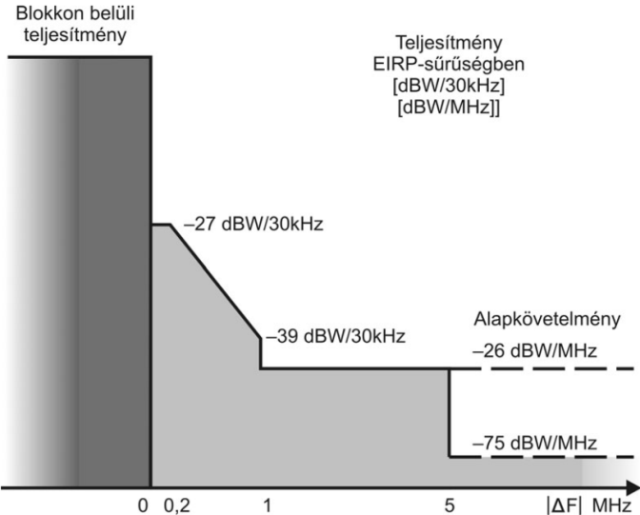
Ahol lehet az adatokat tartalmazó szöveges leírás vagy ábra helyett táblázatos formában jelennek meg az információk
Kialakítási alapelvek 4.
RAT
NFFF

Slide 7
Belső hivatkozások számának csökkentése, hivatkozási hurkok megszüntetése
Kialakítási alapelvek 5.
Pl. 410-430 MHz sáv
FNFT
NFFF
2. Melléklet
2. Melléklet
8
4
5. Melléklet
3. Melléklet
4.Melléklet
11.Melléklet
12.Melléklet
RAT
NRAT
Rendelkező rész
1. Melléklet
2. Melléklet
1. Melléklet
3
7.Melléklet
2.M.
3.M.
7.M.

Slide 8
Köszönöm a figyelmet.

